Slide 1
オフィスソフトを操作するためのRTC群
宮本 信彦

Slide 2
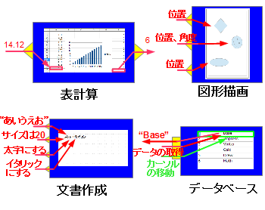
開発概要
Microsoft Office、OpenOfficeの表計算機能、文書作成機能等をRTミドルウェアを用いたシステムで利用するためのRTC群
  Excel、Calc(表計算機能)を操作するRTC
    セルのデータをデータポートから入出力
  Draw(図形描画)を操作するRTC
    図形の位置、姿勢をデータポートから入出力
  Base(データベース)を操作するRTC
    サービスポートを利用することでデータベースを操作
  PowerPoint、Impress(プレゼンテーション)を操作するRTC
    上映中のスライドの番号の変更、線の描画
  Word、Writer(文字表示)を操作するRTC
    データポートで受信した文字列を文書に入力

Slide 3
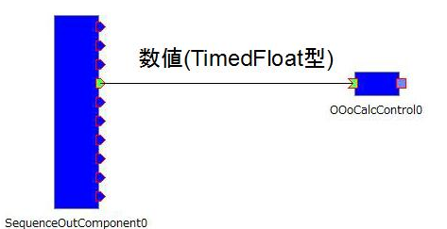
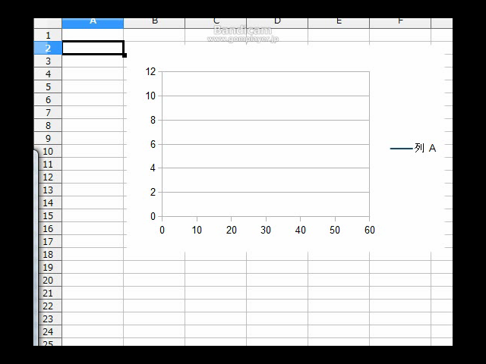
開発概要
InPortで受信したデータをセルに入力する例
OpenOffice、Microsoft OfficeのドキュメントをRTCで操作できれば面白いかもしれない

Slide 4
OpenOfficeを操作するためのRTC群
OpenOffice | Apache OpenOffice 3.4.1 Apache OpenOffice 4.1.1 OpenOffice.org 3.2 LibreOffice 3.5
OS | Windows Vista Windows 8.1 Ubuntu 10.04LTS Ubuntu 12.04LTS
言語 | Python
RTミドルウェア | OpenRTM-aist-Python-1.1.0-RC1
5種類のコンポーネントを作成
  Calc(表計算)、Draw(図形描画)、Base(データベース)、Impress(プレゼンテーション)、Writer(文書作成)

Slide 5
Microsoft Officeを操作するためのRTC群
Microsoft Office | Word 2007 Word 2013 Excel 2007 Excel 2013 PowerPoint 2013
OS | Windows Vista Windows 8.1
言語 | C++/CLI
RTミドルウェア | OpenRTM-aist-1.1.0-Release
4種類のコンポーネントを作成
  Excel(表計算)、PowerPoint(プレゼンテーション)、Word(文書作成)、MODI(文字認識)

Slide 6

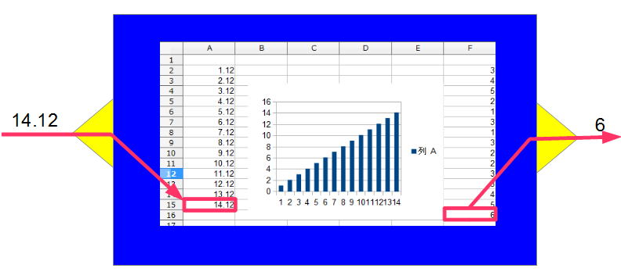
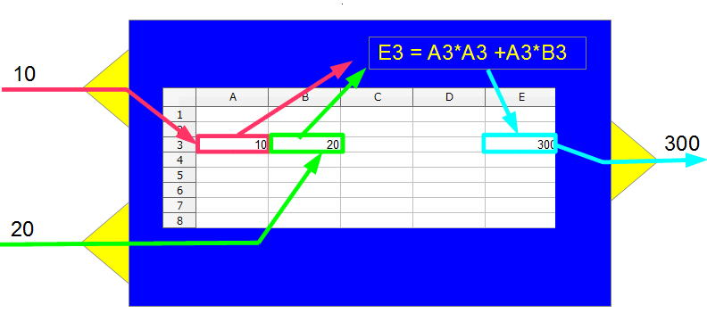
Excel、Calc(表計算)を操作するためのRTC
InPortで受信したデータをセルに入力
  データの保存、グラフで表示したい場合に使用
セルのデータをOutPortから出力
InPortで受信したデータを数式で計算後OutPortから出力
  シミュレーション等で使用
データポートは動的に追加可能
  BasicDataType.idl、ExtendedDataTypes.idlで定義されたデータ型に対応
  GUIによる操作、もしくはコンフィギュレーションパラメータで追加するデータポートの設定可能

Slide 7
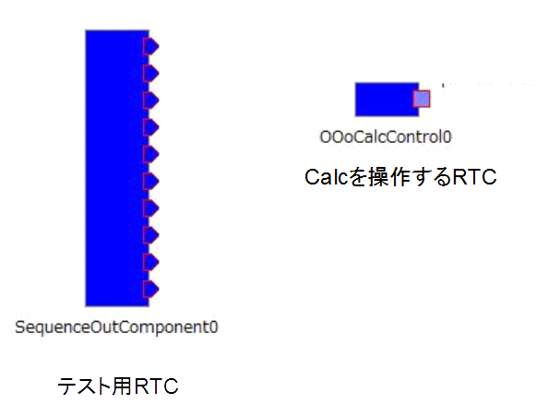
Excel、Calc(表計算)を操作するためのRTC
データポートの追加の手順

Slide 8
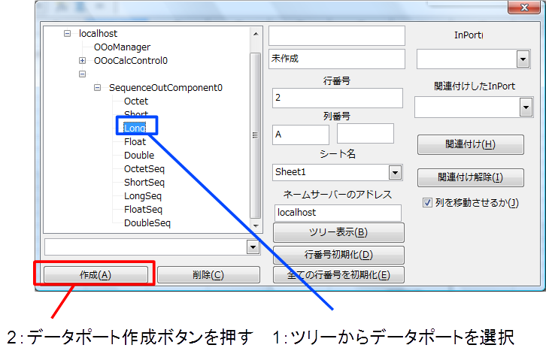
Excel、Calc(表計算)を操作するためのRTC
GUIを操作することでセルのデータを入出力するデータポートを追加

Slide 9
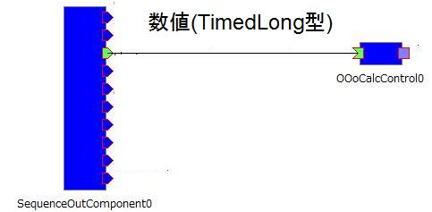
Excel、Calc(表計算)を操作するためのRTC
以上の手順でデータポートの生成、接続ができる

Slide 10
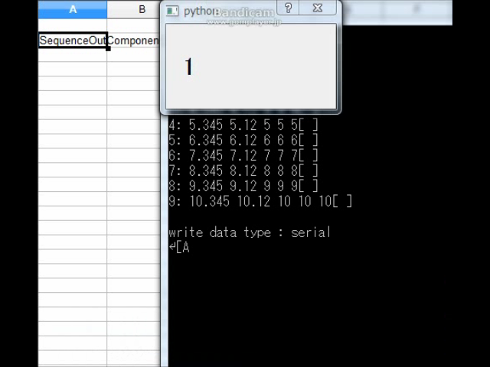
Excel、Calc(表計算)を操作するためのRTC
InPortで受信したデータをセルに入力

Slide 11
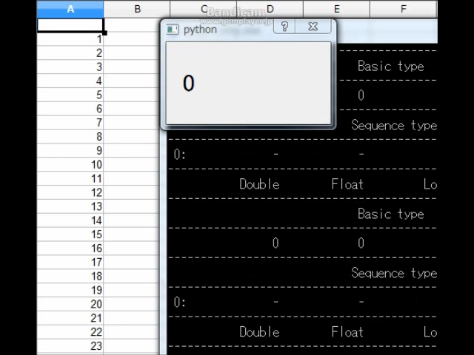
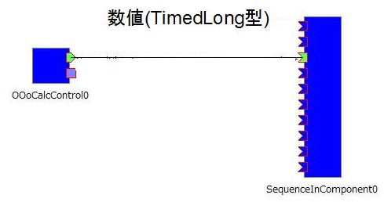
Excel、Calc(表計算)を操作するためのRTC
セルの値をOutPortから出力

Slide 12
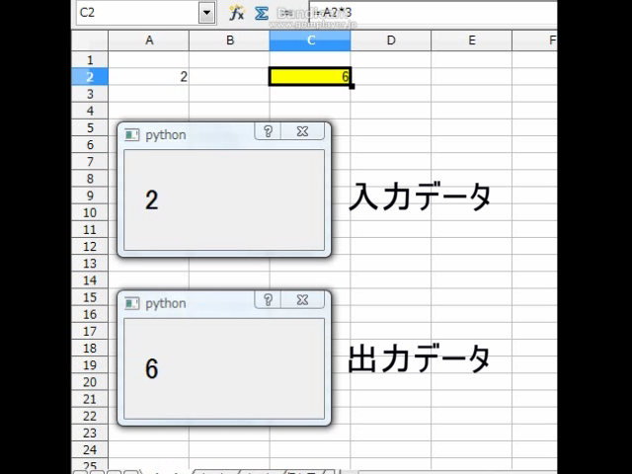
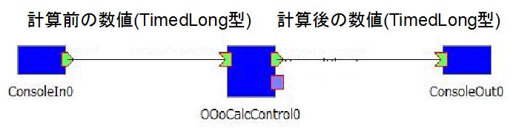
Excel、Calc(表計算)を操作するためのRTC
InPortで受信したデータを数式で計算後OutPortから出力
  以下の例は入力した値を3倍にして出力する単純な計算式です

Slide 13
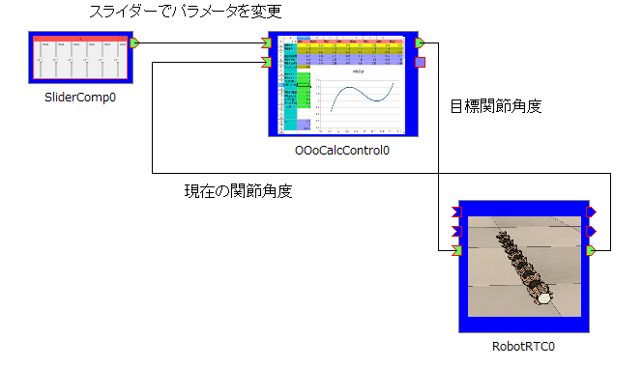
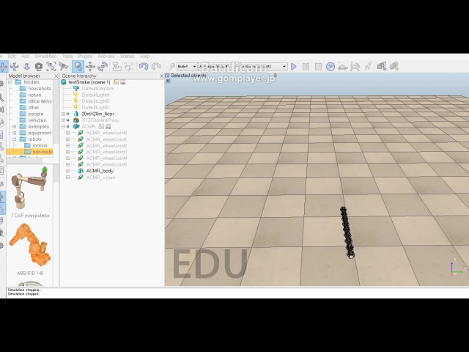
Excel、Calc(表計算)を操作するためのRTC
シミュレーションへの応用
V-REPとV-REPのOpenRTM-aist対応プラグインを使用

Slide 14

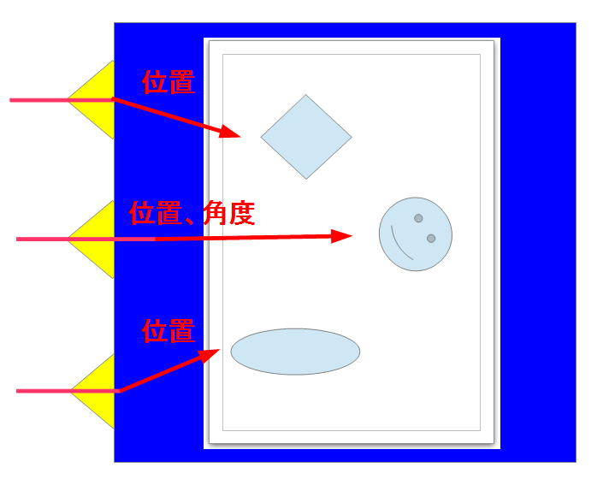
Draw(図形描画)を操作するためのRTC
InPortへの入力により図形の位置を操作
  ロボットの位置を表示したい場合などに使用
  図形の位置をOutPortから出力する事も可能
データポートは動的に追加可能
  14種類のデータ型に対応
  GUIによる操作により追加するデータポートの設定可能

Slide 15
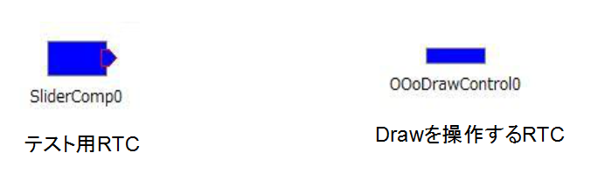
Draw(図形描画)を操作するためのRTC
データポートの追加の手順

Slide 16
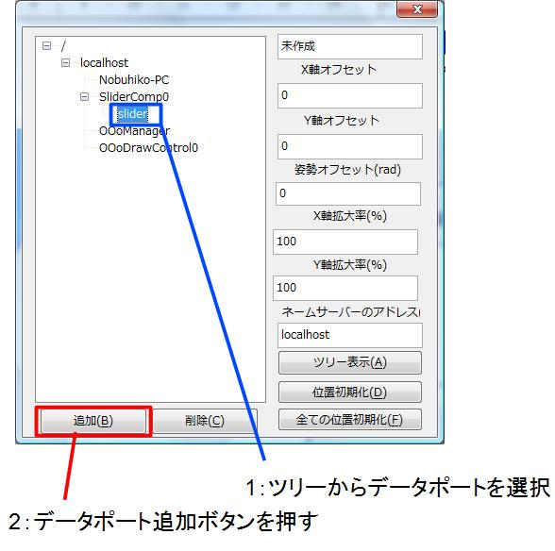
Draw(図形描画)を操作するためのRTC
GUIを操作することで図形の位置を入出力するデータポートを追加

Slide 17
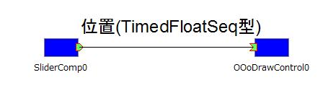
Draw(図形描画)を操作するためのRTC
以上の手順でデータポートの生成、接続ができる

Slide 18
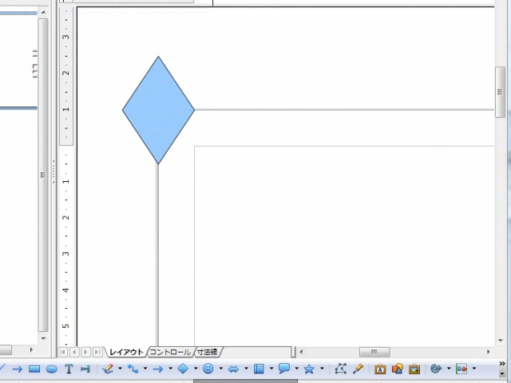
Draw(図形描画)を操作するためのRTC
InPortへの入力により図形の位置を操作

Slide 19
Base(データベース)を操作するためのRTC
他のRTCはサービスポートを利用することでデータベースを操作できる
  データベースへの接続
  データベースへの問い合わせ(SQL文を入力)
  データベースの追加、削除

Slide 20
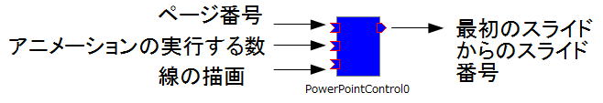
PowerPoint、Impress(プレゼンテーション)を操作するためのRTC
上映中のスライドの操作
  スライド番号の変更
  設定したアニメーションの実行
  線の描画

Slide 21
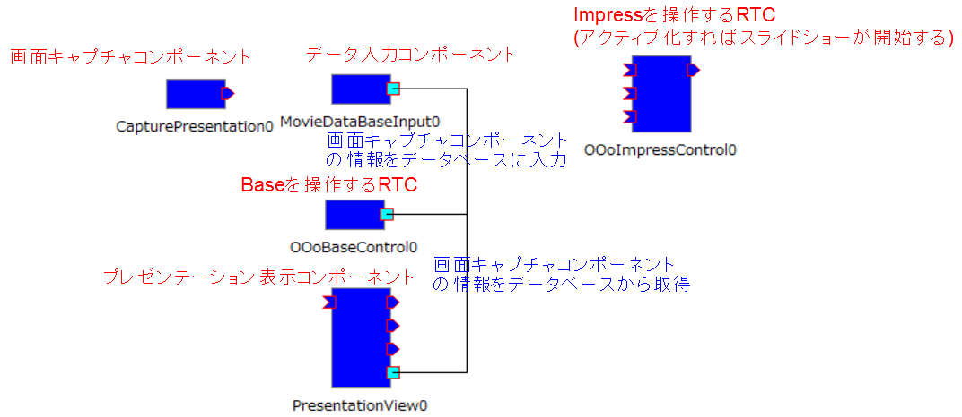
デモ1
スライドショーをGUIにより操作する
データベースにRTCのパスなどのデータを挿入
そのデータを別のRTCで取得して、取得したRTCの情報を用いてデータポートを自動接続する

Slide 22

画面キャプチャコンポーネント
画面をキャプチャして画像データをOutPortから出力
上映中のスライドをキャプチャする

Slide 23
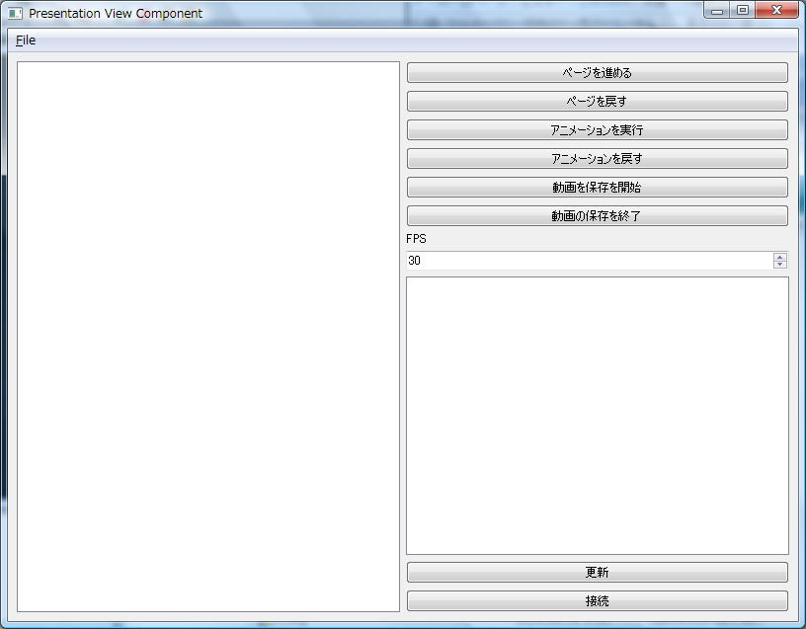
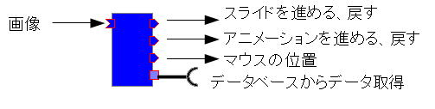
プレゼンテーション表示コンポーネント
InPortで受信した画像データの表示
Baseを操作するRTCに接続することで、データ入力コンポーネントが追加したデータを取得
OutPortからの出力によりImpress(PowerPoint)を操作

Slide 24

データ入力コンポーネント
コンフィギュレーションパラメータで設定した情報をデータベースに挿入したい時に利用
画面キャプチャコンポーネント、Impress(PowerPoint)を操作するRTCのパス等をデータベースに入力

Slide 25
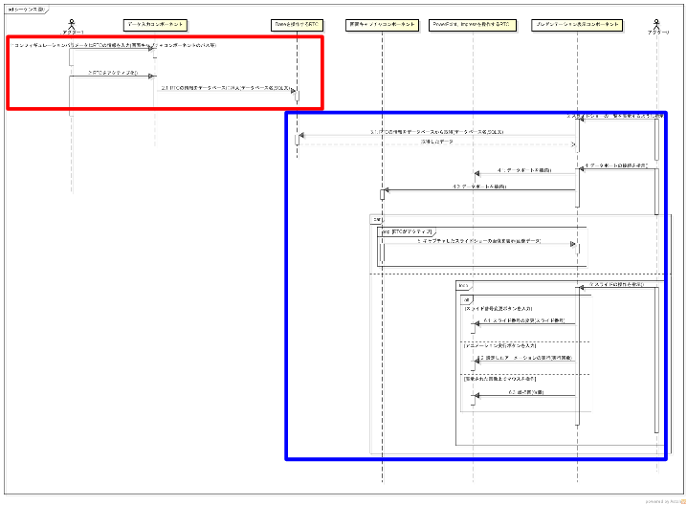
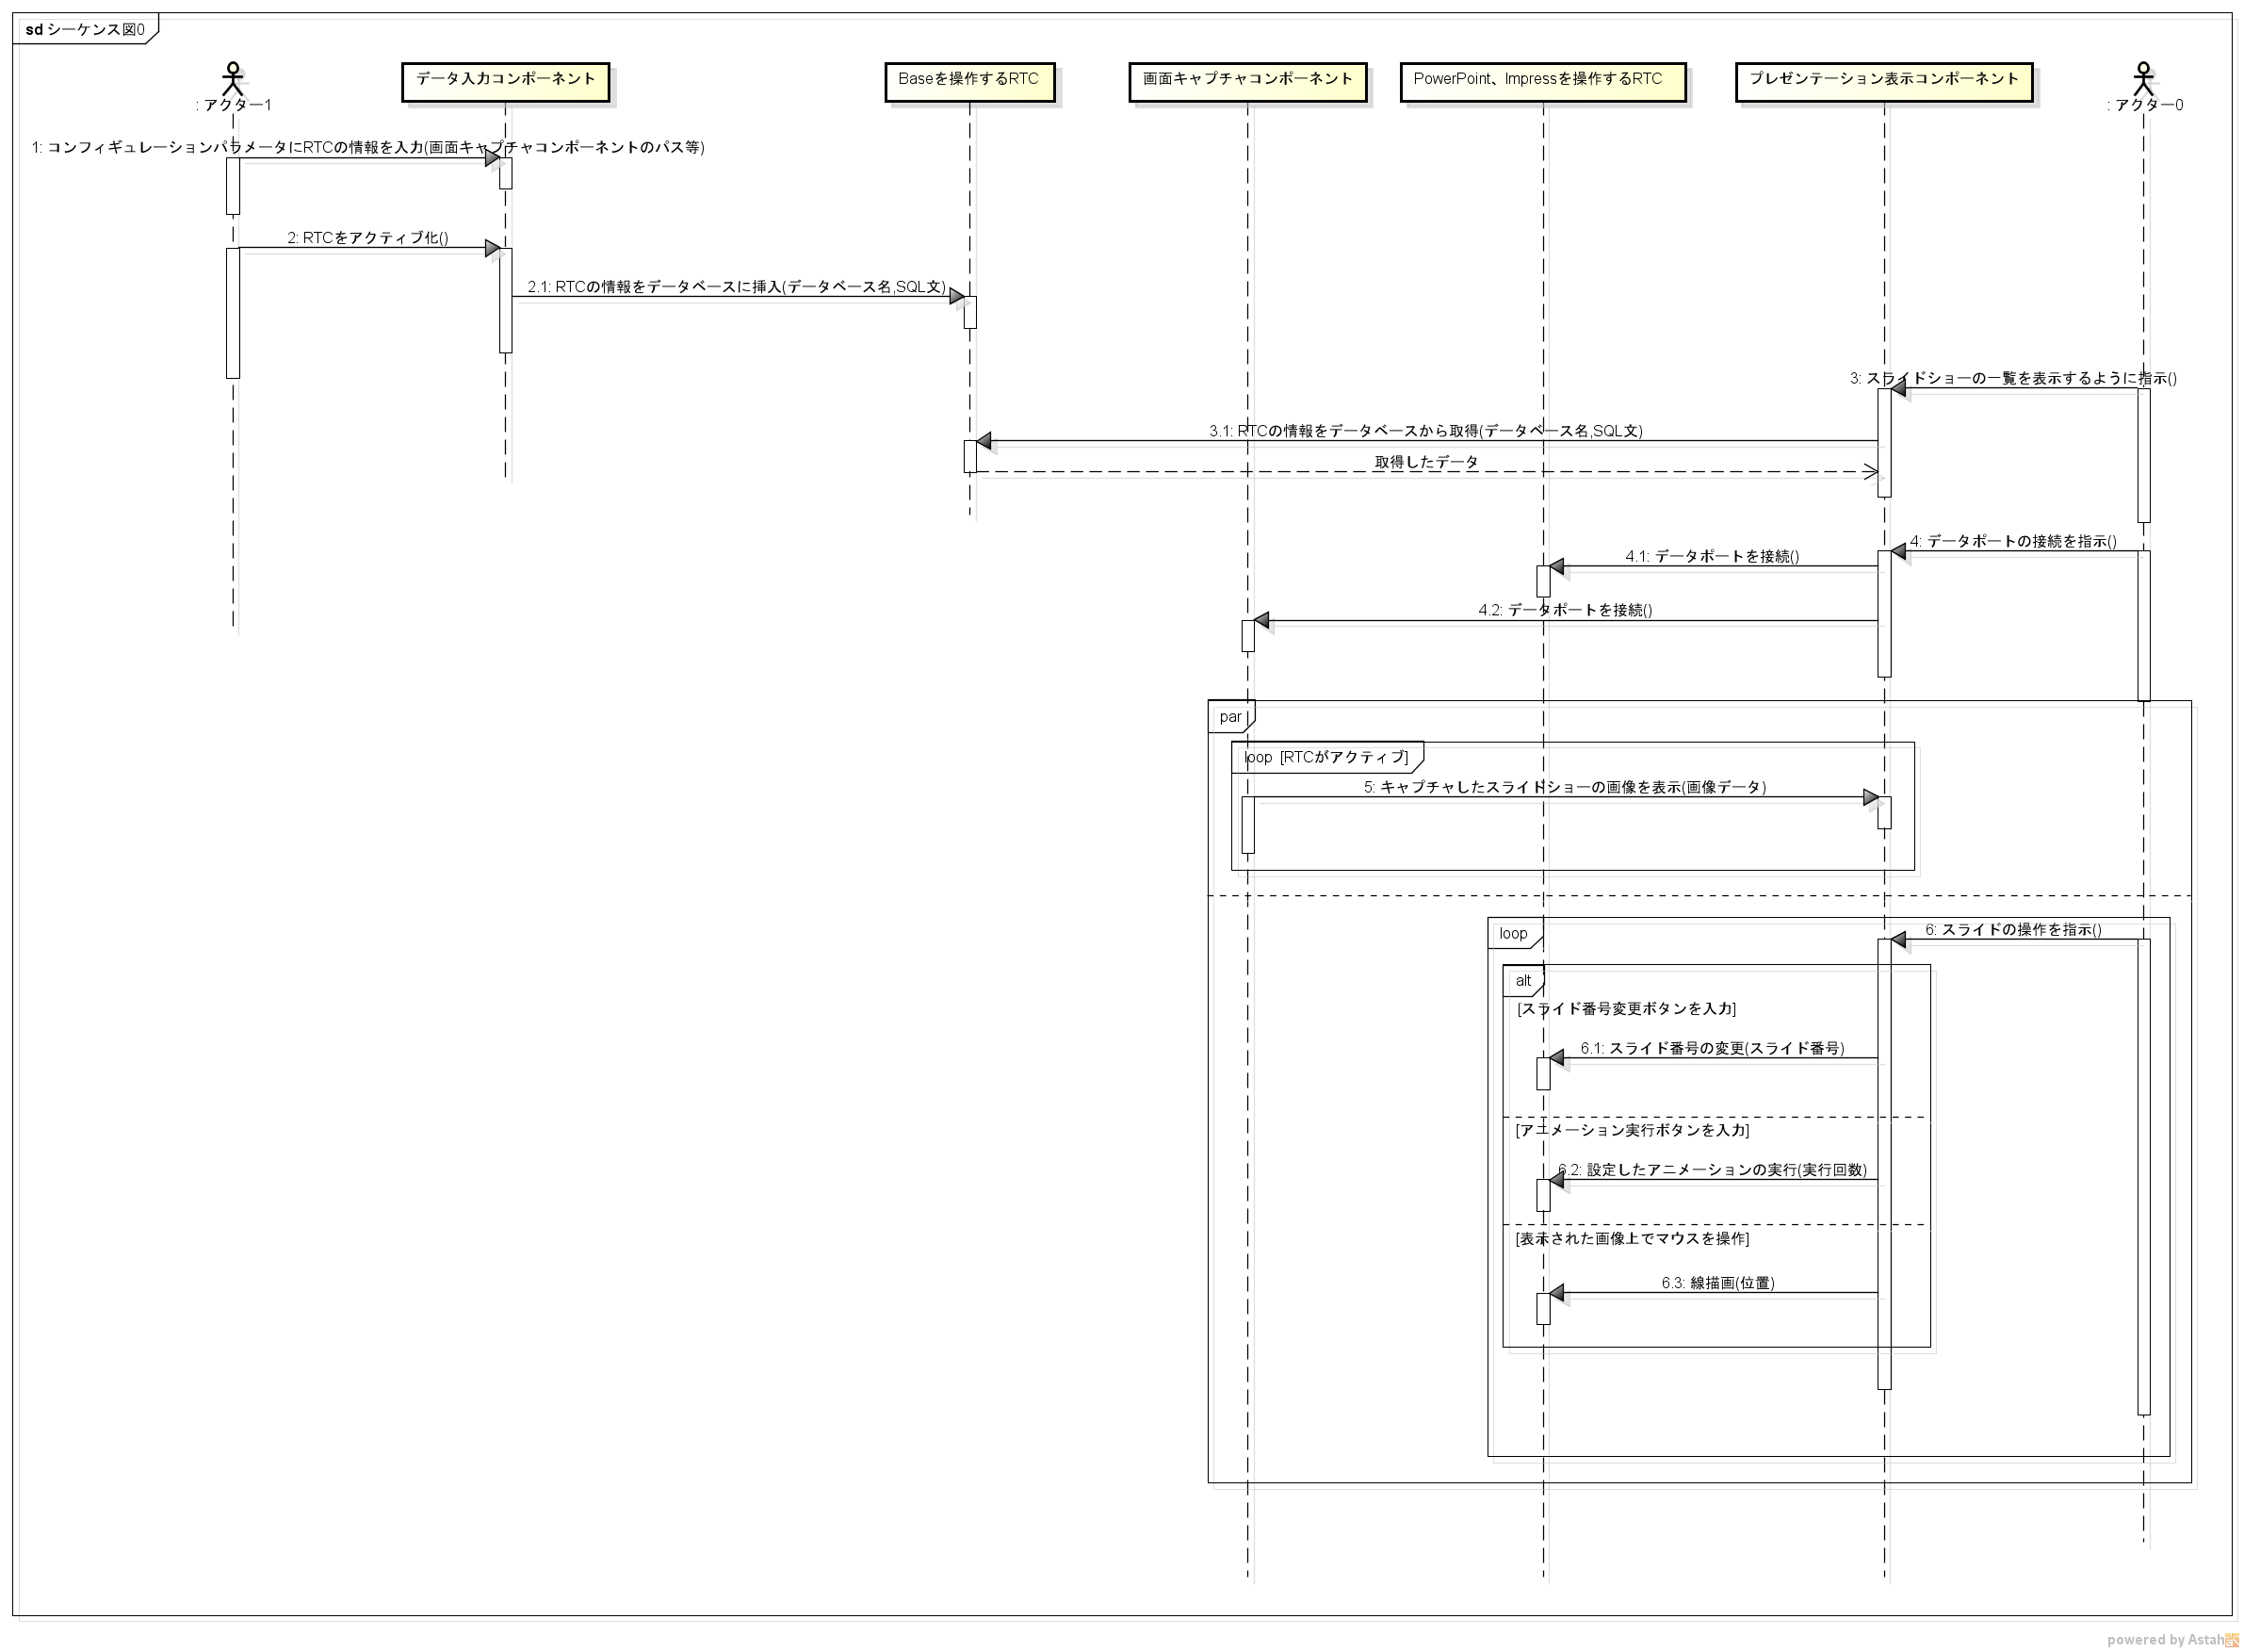

Slide 26
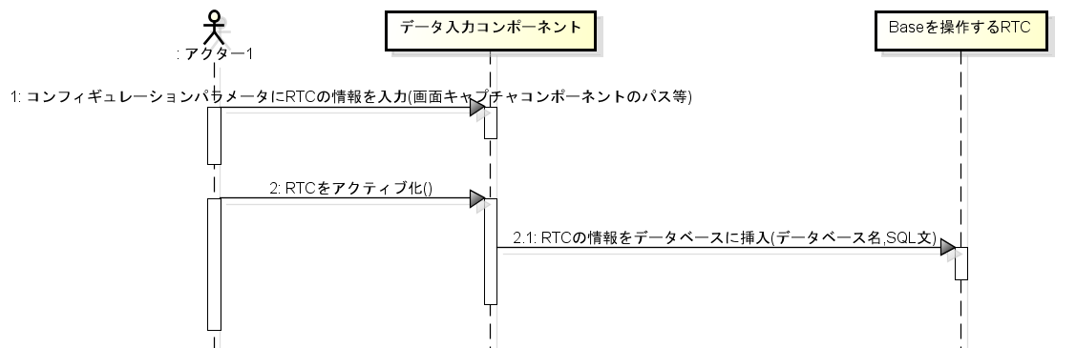
デモ1
コンフィギュレーションパラメータの設定、RTCのアクティブ化
  データベースに画面キャプチャコンポーネント、Impress(PowerPoint)を操作するRTCの情報を入力

Slide 27
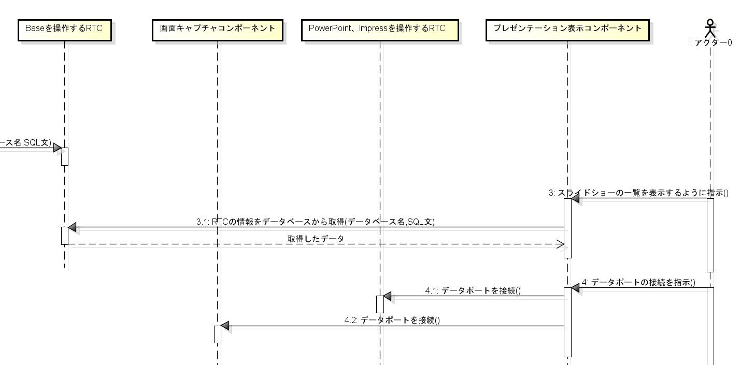
デモ1
プレゼンテーション表示コンポーネントのGUIを操作
  データポートの接続

Slide 28
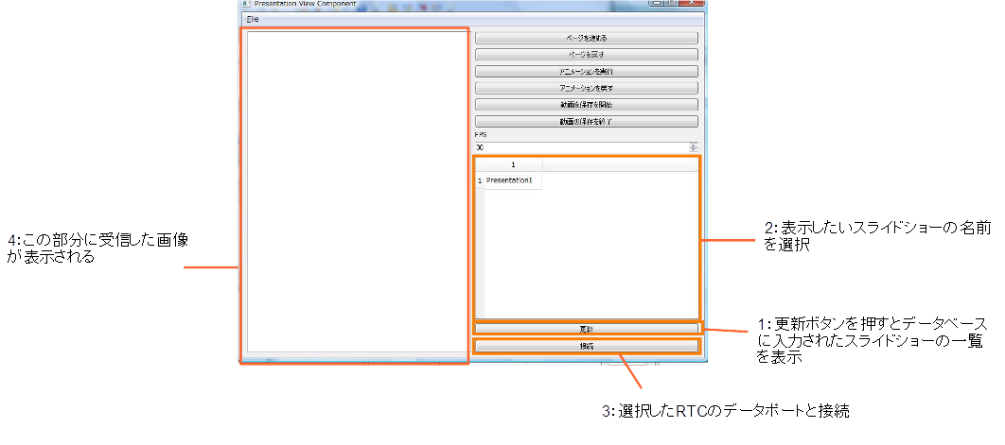
デモ1
プレゼンテーション表示コンポーネントのGUIを操作

Slide 29
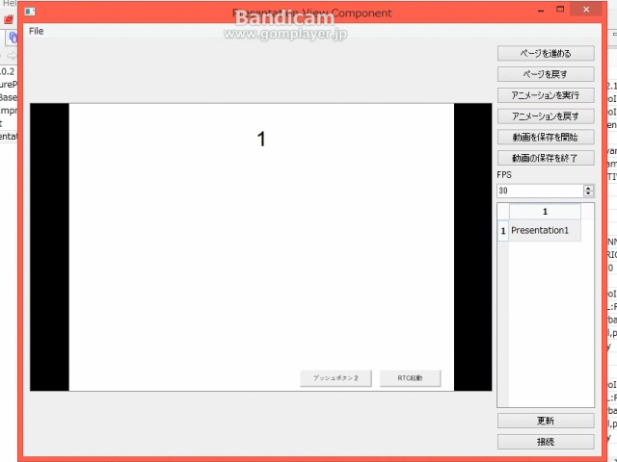
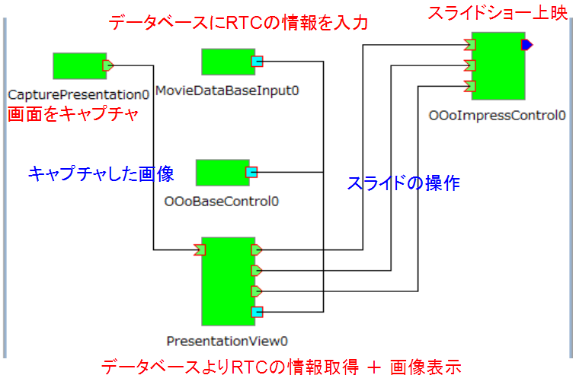
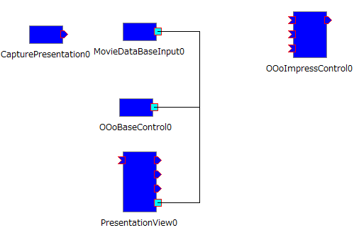
デモ1
データポートを自動的に接続する
  プレゼンテーション表示コンポーネントのGUIにスライドショーの画像が表示

Slide 30
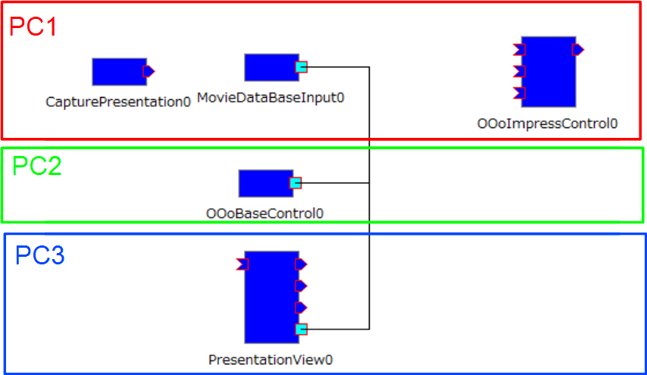
デモ1
3台のPCでRTCを起動する
  Baseを操作するRTCのパスさえ知っていればデータベースに入力されているRTCの情報からGUIでの操作により自動的に接続できる

Slide 31
今後の課題
デモシステムが不足
Microsoft Officeを操作するRTC群をPythonで開発することで、OpenOfficeを操作するRTC群のコードを共有する
  Excel、Word、PowerPointを操作するRTCのPython版を配布しているが、バグがある
Microsoft Officeを操作するRTC群の動作速度が遅い
  RTCを起動したプロセスからExcel等のプロセスへの通信に時間がかかるため

Slide 32

MODI(文字認識)のRTC
入力された画像から認識した文字列を出力

Slide 33
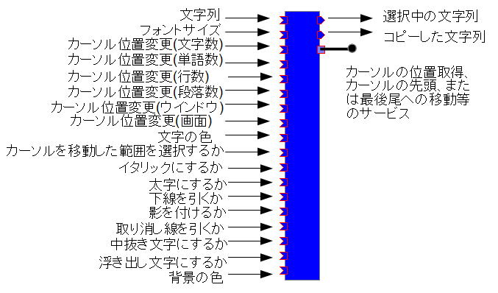
Word、Writer(文字表示)を操作するためのRTC
InPortから入力された文字列の表示
  フォントの変更
  カーソル位置の変更

Slide 34
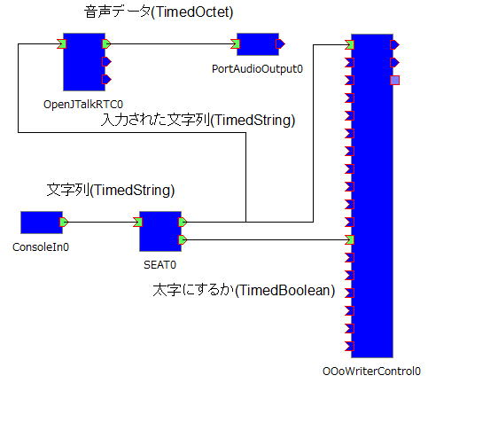

デモ2
OpenHRIのRTCを利用
入力された文字列を発音すると同時にWord、Writerの文書に表示
  指定した文字列は太字で表示

Slide 35
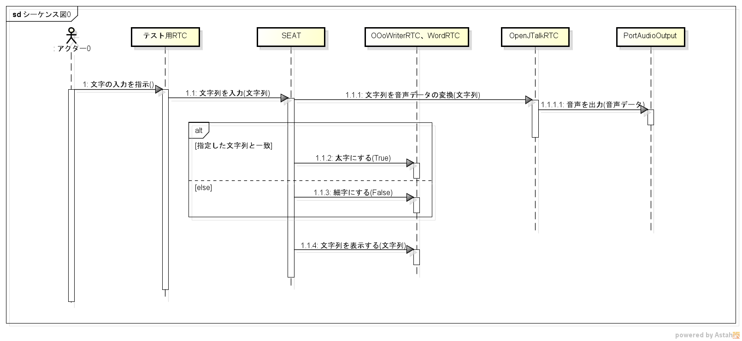
デモ2

Slide 36

画像変換コンポーネント
画像の圧縮、復元を行う

Slide 37
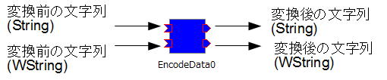
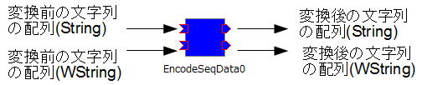
文字コード変換コンポーネント
InPortから入力された文字列の文字コードを変換してOutPortから出力

Slide 38
OpenOfficeを操作するためのRTC群の
実装方法
UNO(Universal Network Object)にPythonからOpenOfficeを操作する
  C++、Java、Python等様々なプログラミング言語からOpenOfficeを動作可能
  Scripting Frameworkで動くモードとプロセス間通信を行うモード
    プロセス間通信を行うモードは動作が遅いのでScripting Frameworkで動くモードを選択
      soffice.binでPythonファイルが実行される
Writerに“Hello World”と20回書き込むだけの簡単なプログラムで文字の書き込みにかかった時間の平均
Scripting Frameworkで動くモード | 0.001189[s]
プロセス間通信を行うモード | 0.006236[s]

Slide 39
Microsoft Officeを操作するためのRTC群の実装方法
COM(Component Object Model)によりOfficeを操作
  Python版はWin32Comライブラリを使用
Writerに“Hello World”と20回書き込むだけの簡単なプログラムで文字の書き込みにかかった時間の平均
Wordを操作するRTC | 0.003498[s]
Writerを操作するRTC | 0.001189[s]

